Slide 1
Презентация к уроку литературного чтения в 3 классе по теме: Русская народная сказка «Про Ленивую и Радивую»
Составлена по уМК «Начальная школа xxi века»под редакцией Н. Ф. Виноградовой. Составила: Образцова Людмила николаевна, учитель начальных классов МОУ «Средняя школа № 16»города Балаково, Саратовской области

Slide 2
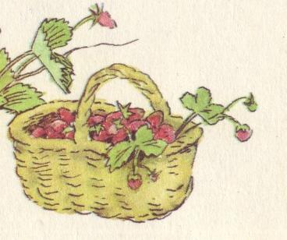
«Литературное лукошко»
Русские народные сказки
«Самое дорогое»
«Про Ленивую и Радивую»
«Дочь – семилетка»

Slide 3
- Сказка какого автора заканчивается такими словами?
«Сказка – ложь, да в ней намёк!
Добрым молодцам урок»
(А. С. Пушкин «Сказка о золотом петушке»)

Slide 4
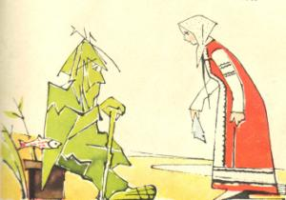
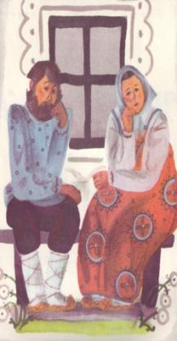
«Волшебный цветок»

Slide 5
На библиотечной полке.

Slide 6
«Три загадочных конверта»
Которая из девушек больше понравилась Зелёному старику и за что?
Какими людьми были старик и старуха?
Какие загадки – вопросы есть в сказке «Дочь – семилетка»?

Slide 7
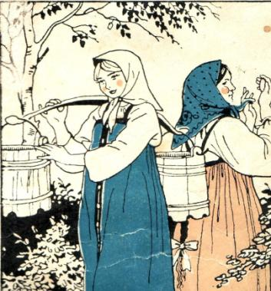
Тест. -Каких людей в народе называют Радивыми?
Усердных, старательных, трудолюбивых.
Надменных, высокомерных.
Спесивых, неприветливых.
Писаных красавиц.

Slide 8
«Выбор»
- Почему старики не захотели просить у Лесного Деда никакого богатства? Выбери правильный ответ.
негде прятать деньги;
воры утащат богатство;
боялись не управиться с домашней птицей;
нечем кормить стадо;
хотели зарабатывать своими трудами.

Slide 9
Выбери пословицы
Труд человека кормит, а лень портит.
Кто хорошо потрудится, тому есть чем гордиться.
Не разгрызёшь ореха – не съешь и ядра.

Slide 10
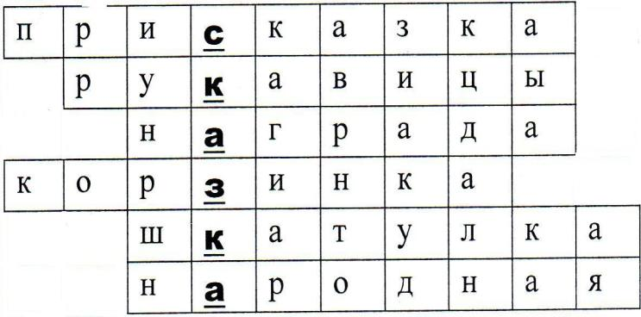
Кроссворд

Slide 11
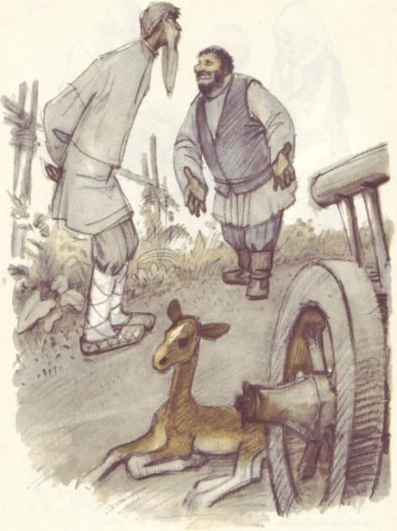
Пересказ близко к тексту.
- Как встретились два брата : бедный и богатый?

Slide 12
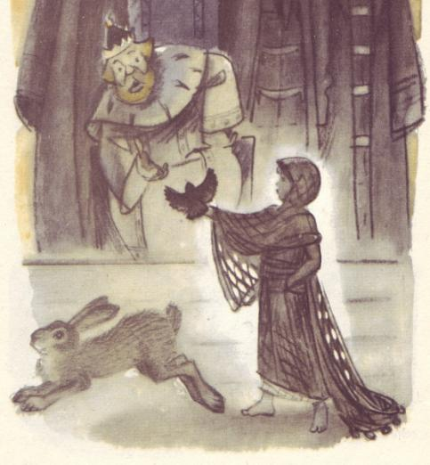
-Что можете сказать о девочке –семилетке?
●Умная
●Изобретательная
●Находчивая
●Сметливая
●Мудрая
●Ленивая
●Неряха

Slide 13
Собери пословицу!
От умного научишься,
Беды мучат,
Где ум,
от глупого разучишься.
да уму учат.
там и счастье.

Slide 14
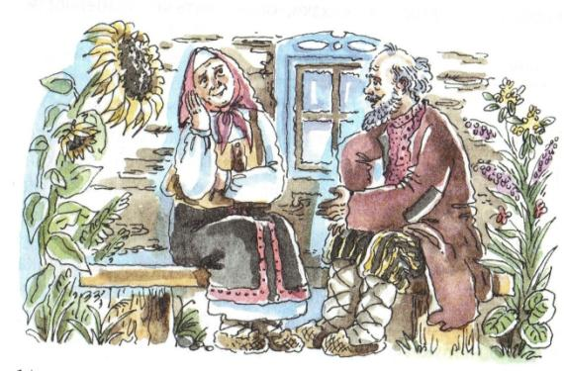
Озаглавь картинку!
«На что нам, старик, много денег!»
«Что у Лесного Деда просить будем?»

Slide 15
Приглашаем в «Литературную гостиную»
«Лучший сказочник!»
Медаль
«За оригинальность!»
Медаль
«За творческий подход!»

